Slide 1
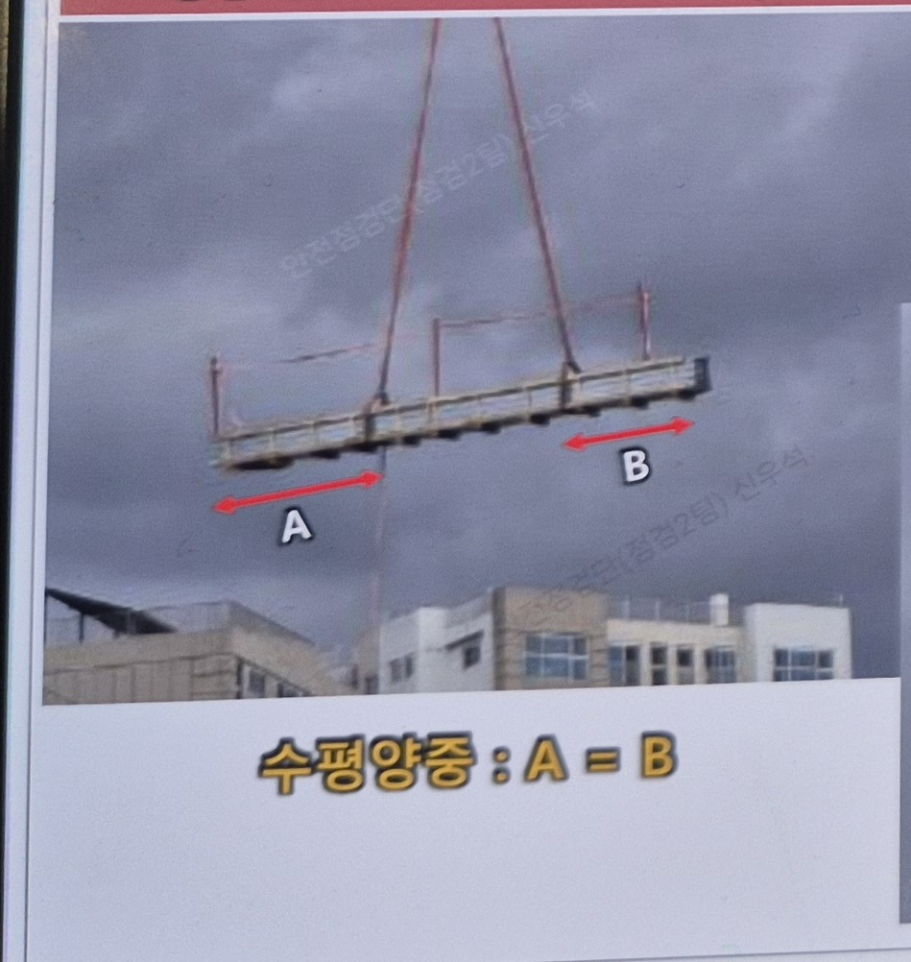

시설물/법규
추락
[중부적합]
관련
기준
안전보건규칙 제56조, 제13조
☑ 계획 미수립
☐ 계획 미이행
화물은 유도로프를 통해 유도하고 손으로 밀거나 당기는 행위를 금지하며 화물의 양중높이에 따라 적정한 길이를 가진 유도로프를 사용해야 한다.
☐ 불안전 행동
☐ 불안전 상태
부적합
개 요
협력사 : 원영건업(주)
공종명 : 거푸집동바리공사
작업장소 : 108동 지상 15층
점검자 : 김안전
점검차수 : '26년 下 3차
부적합 내용 : 양중작업 시 유도로프 미사용 및 화물을 직접 손으로 잡고 유도함
양중작업 시 화물을 직접 손으로 잡음
☐ Hold Point 위반 (N/A)
발생원인 (인터뷰 결과)
[ 의견 : 시공관리자 및 근로자 ]
양중작업 시 유도로프의 사용기준은 1줄을 설치하는 대로 유도로프를 설치하였으나, 화물을 다루기 어려워 손으로 직접 잡고 당기었다.
[점검단 제안]
양중작업 시 유도로프를 설치, 사용하여 화물을 직접 잡지 않도록 작업팀 교육 및 관리자의 강한 요구가 필요하다. 또한 유도로프는 화물의 양쪽으로 2줄을 설치하는 것이 필요함.
시스템 개선
(이행강화안 수립)
개선대책 (현장 협의 결과)
[PM 판정결과]

